Slide 1
光电技术
中国海洋大学
信息科学与工程学院电子工程系
Notes:
刘金涛

Slide 2
第四章 光电发射器件
光电发射阴极
光电倍增管的工作原理
光电倍增管的基本特性
光电倍增管的供电电路
光电倍增管的光子计数应用

Slide 3
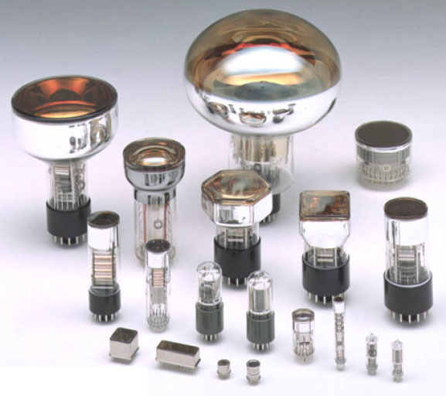
光电倍增管的基本构成
光阴极
倍增极
阳极

Slide 4
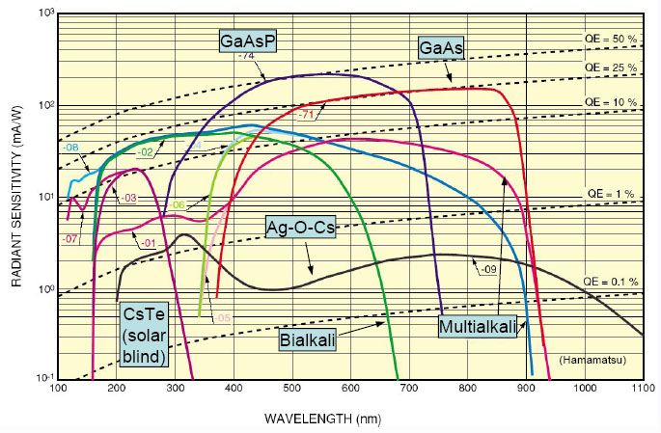
光阴极材料和光谱响应
单碱与多碱锑化合物
银氧铯和铋银氧铯
紫外光电阴极
Ⅲ～Ⅴ族元素

Slide 5
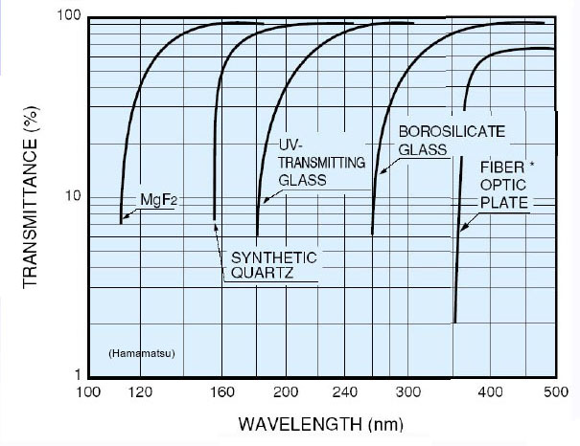

Slide 6
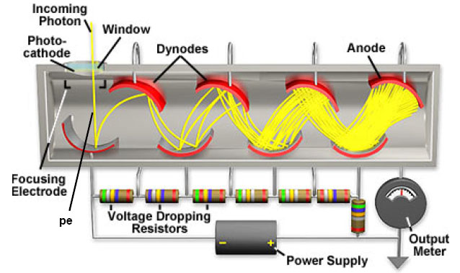
光电倍增管的工作原理
基本原理

Slide 7
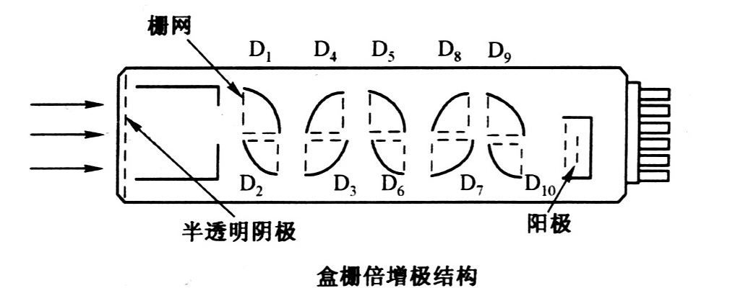
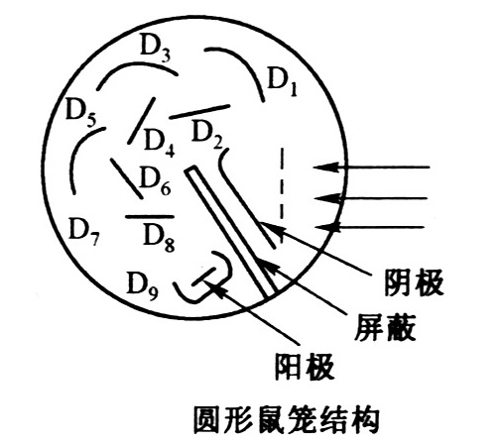
光电倍增管的结构
入射窗结构
端窗式：阴极灵敏度均匀、阴极面积大
侧窗式：收集效率高

Slide 8
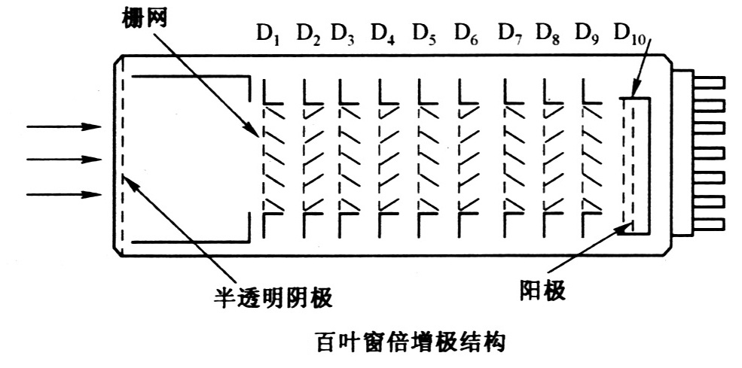
倍增极结构
上升时间：6 ~ 18 ns
最大线性输出电流：10 ~ 40 mA
抗磁场能力：差
均匀性：好
收集效率：差
特征：大面积

Slide 9
上升时间：6 ~ 20 ns
最大线性输出电流：1 ~ 10 mA
抗磁场能力：差
均匀性：好
收集效率：极好

Slide 10
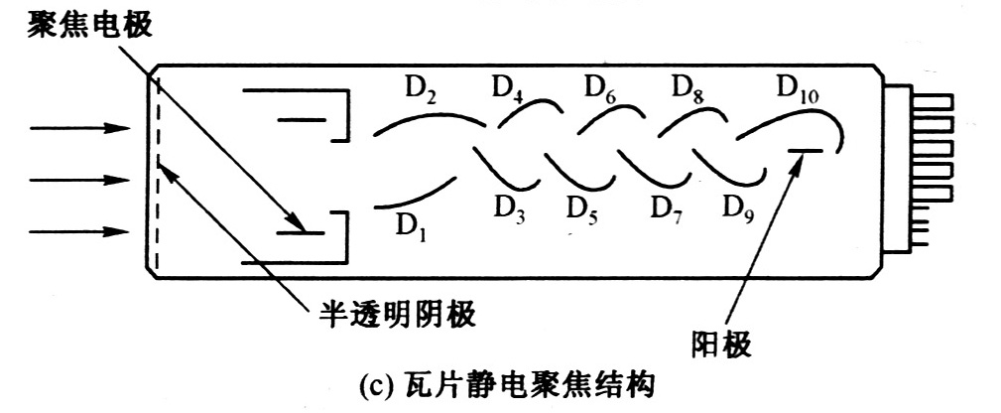
上升时间：0.7 ~ 3.0 ns
最大线性输出电流：10 ~ 250 mA
抗磁场能力：差
均匀性：差
收集效率：好
高速、线性好

Slide 11
上升时间：0.9 ~ 3.0 ns
最大线性输出电流：1~10mA
抗磁场能力：差
均匀性：差
收集效率：好
特征：小巧、高速

Slide 12
倍增极材料
材料的二次电子发射系数δ
锑化铯(CsSb)：400V 时，δ≈10
氧化的银镁合金：400V时，δ≈10，可高温工作
负电子亲和势材料(GaP[Cs])：更高的δ

Slide 13
光电倍增管的基本特性
灵敏度
阴极灵敏度
阳极灵敏度

Slide 14
电流放大倍数
与δ 和级数 N 有关
锑化铯(CsSb)
氧化的银镁合金

Slide 15
暗电流 I_{D}
I_{D}一般为 10⁻¹⁶ ~ 10⁻¹⁰ A
欧姆漏电：低电压的主要贡献；玻璃漏电、管座漏电、灰尘漏电等；性质稳定、影响小
热发射：热电子发射，并被倍增；正常工作时的主要贡献；制冷
残余气体放电：管中残余气体电离，并被倍增；高电压明显

Slide 16
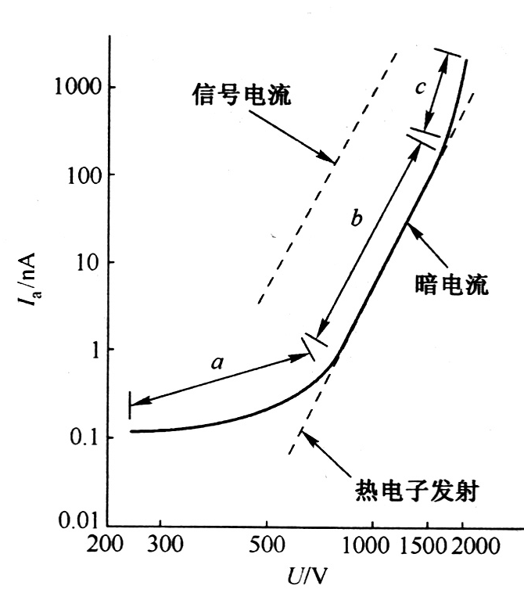
场致发射：高电压时，管内尖角等因场强太强发射电子
玻璃壳放电和玻璃荧光：玻璃壳与金属屏蔽层间场强太强

Slide 17
噪声
以散粒噪声和负载电阻热噪声为主
负载电阻热噪声:
散粒噪声噪声：

Slide 18
总噪声：
信噪比：

Slide 19
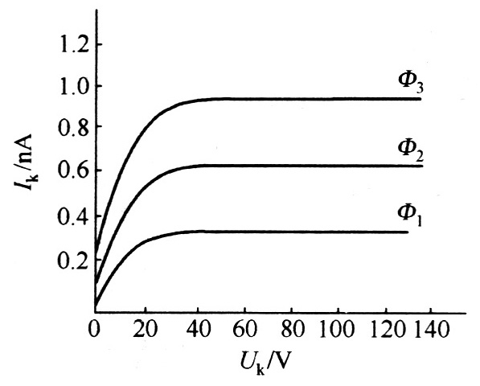
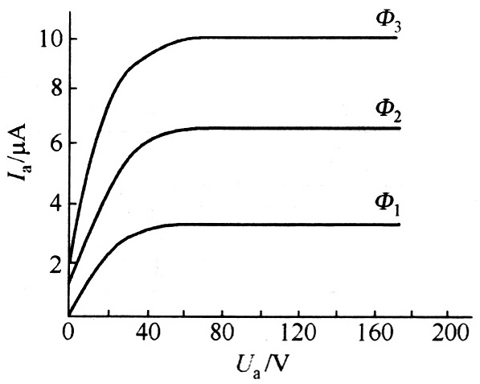
伏安特性
光电倍增管可作为恒流源
线性
内因：空间电荷、光电阴极的电阻率、聚焦和收集效率等的变化
外因：输出信号对光电倍增管供电的反馈

Slide 20
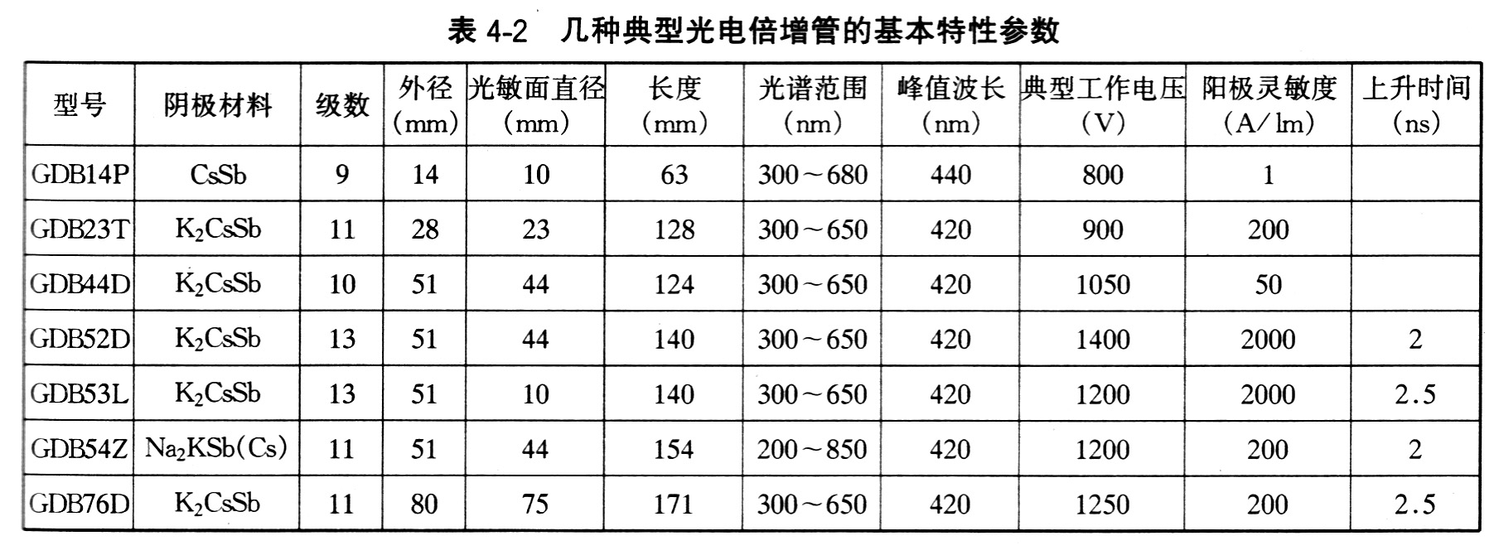
疲劳与衰老
阴极和倍增极的灵敏度下降
暂时的、可恢复的灵敏度下降称为疲劳
永久的、不可恢复的灵敏度下降称为衰老

Slide 21
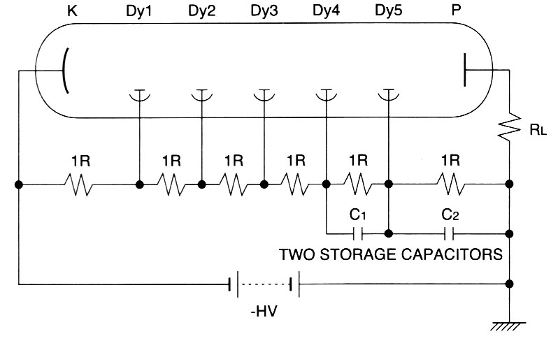
光电倍增管的供电电路
电阻分压式供电电路

Slide 22
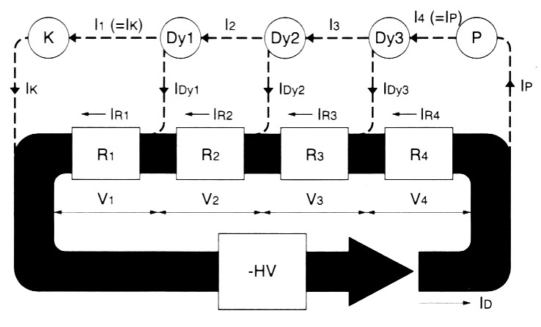
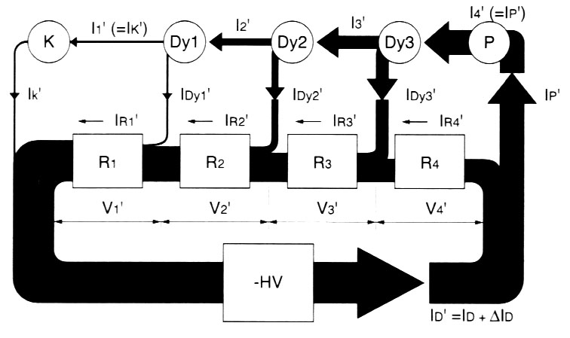

Slide 23
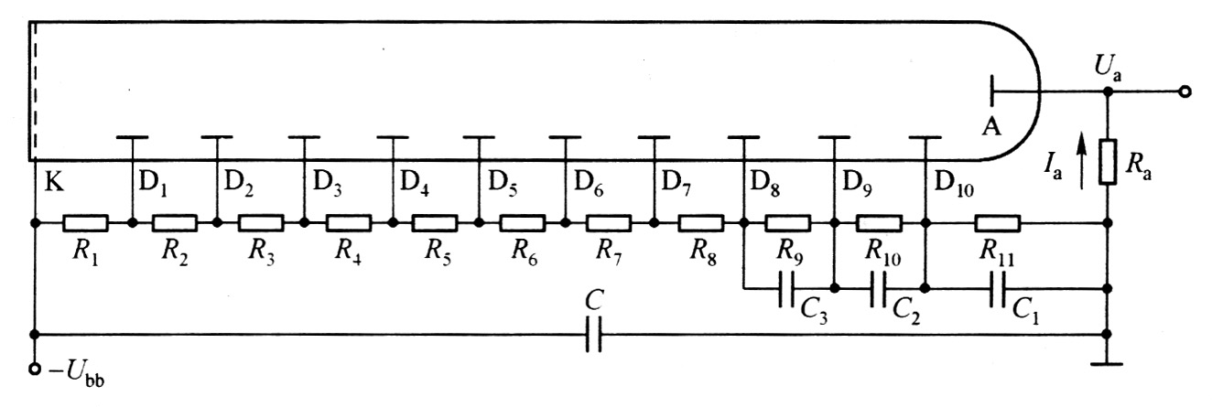

Slide 24
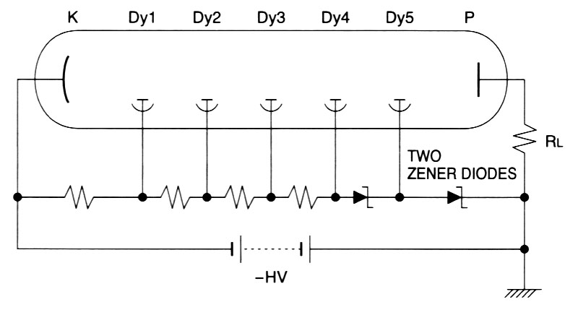
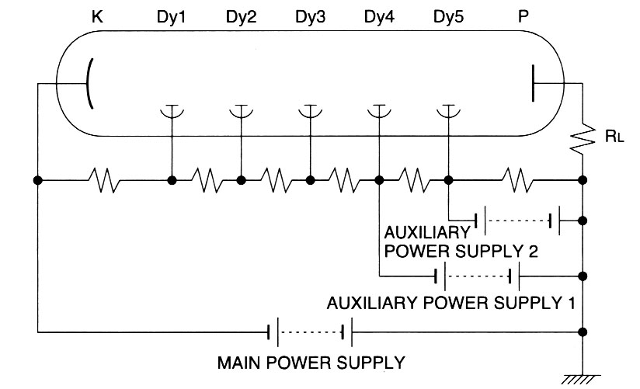

Slide 25
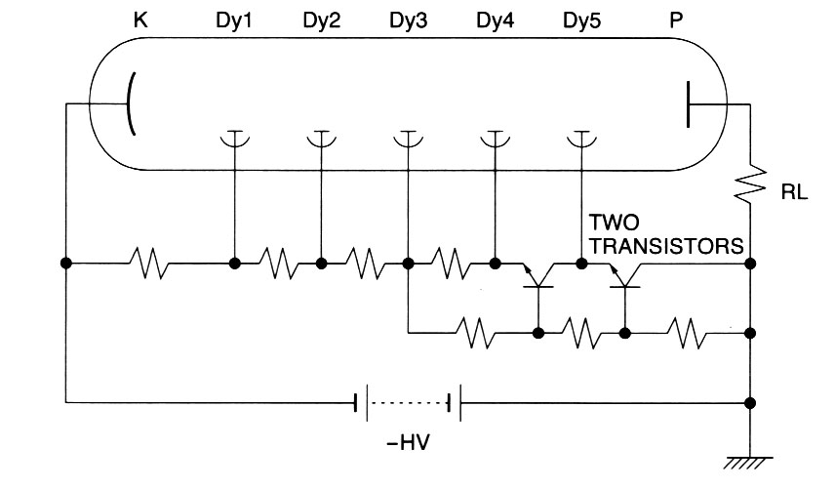
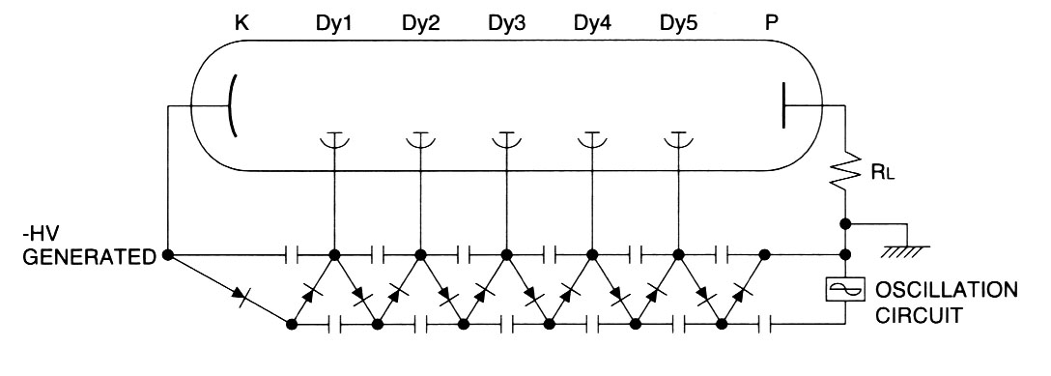

Slide 26
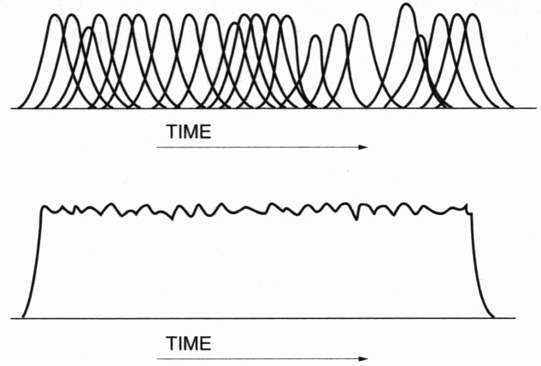
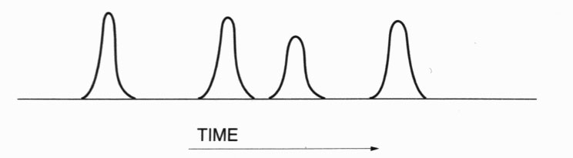
光电倍增管的光子计数应用

Slide 27
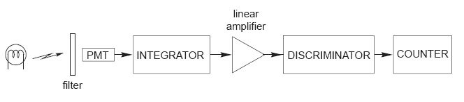
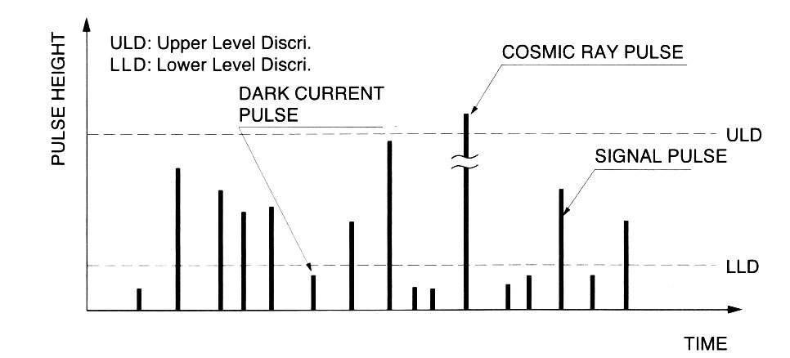
噪声
光阴极热电子
倍增极热电子
高能粒子

Slide 28
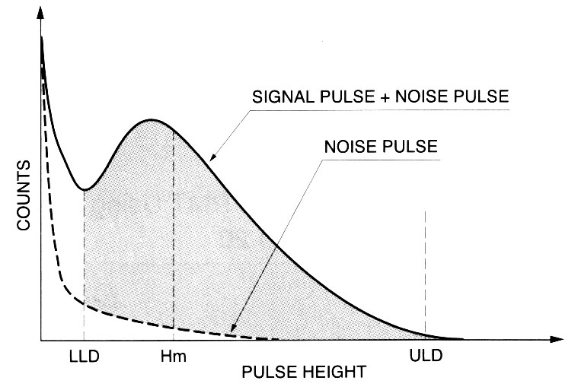
光电倍增管的单光子响应峰

Slide 29
例 GDB-235：8 级，阴极和倍增极SbCs，阴极灵敏度 40 μA/lm。PMT光敏面最大光通量 Ф_{ν}=12×10⁻⁶ lm；若要求入射 0.6×10⁻⁶ lm时的输出电压不小于 0.2 V，
设计PMT的变换电路

